Slide 1

Проект: Система Управления Колледжем на C#
Разработано с использованием C#, .NET. Этот проект демонстрирует возможности C# для создания комплексных программных решений.
Сухинин, Сукачев

Slide 2

Цель проекта
Автоматизация управления студентами, преподавателями и группами колледжа.
Повышение удобства хранения и обработки данных.
Практическое применение знаний C#, ООП, работы с базами данных.
Проект нацелен на оптимизацию рабочих процессов в колледже, предоставляя надёжный инструмент для управления информацией.

Slide 3

Задачи проекта
1
Создание приложения
2
Структура БД
3
CRUD-операции
Разработка консольного приложения на C#.
Разработка чёткой структуры базы данных.
Реализация базовых операций с данными.
4
Применение ООП
5
Разделение логики
Использование инкапсуляции, наследования, полиморфизма.
Разделение логики на слои: Модели, Данные, Сервисы, Интерфейс.
Каждая задача была тщательно проработана для обеспечения функциональности и масштабируемости.

Slide 4
Стек технологий
Язык программирования
Тип приложения
Работа с БД
Архитектура
Консольное
SQLite
Многоуровневая
C# (.NET 7/8)
Среда разработки
Visual Studio / VS Code
Выбранный стек технологий обеспечивает надёжность, производительность и удобство разработки.

Slide 5
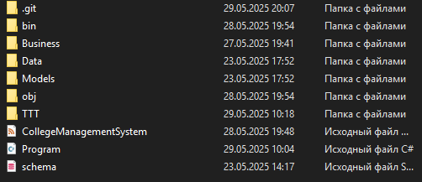

Структура проекта
Проект имеет чёткую, многоуровневую структуру для лучшей организации кода и его поддержки.

Slide 6
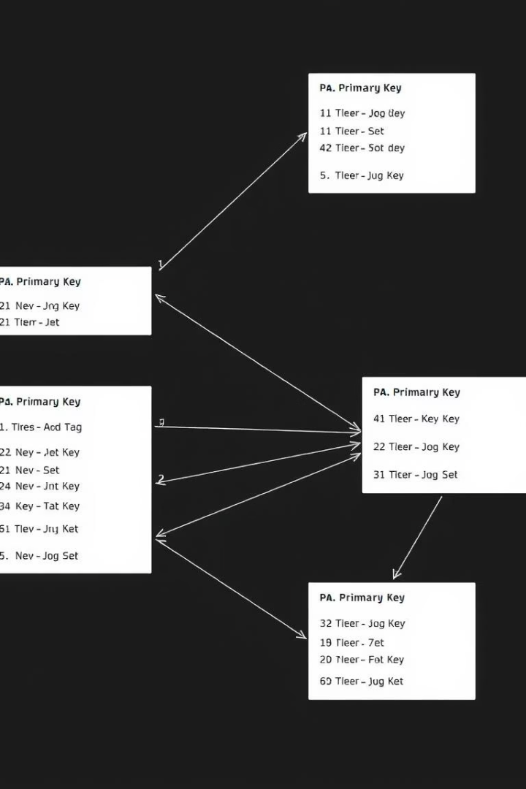
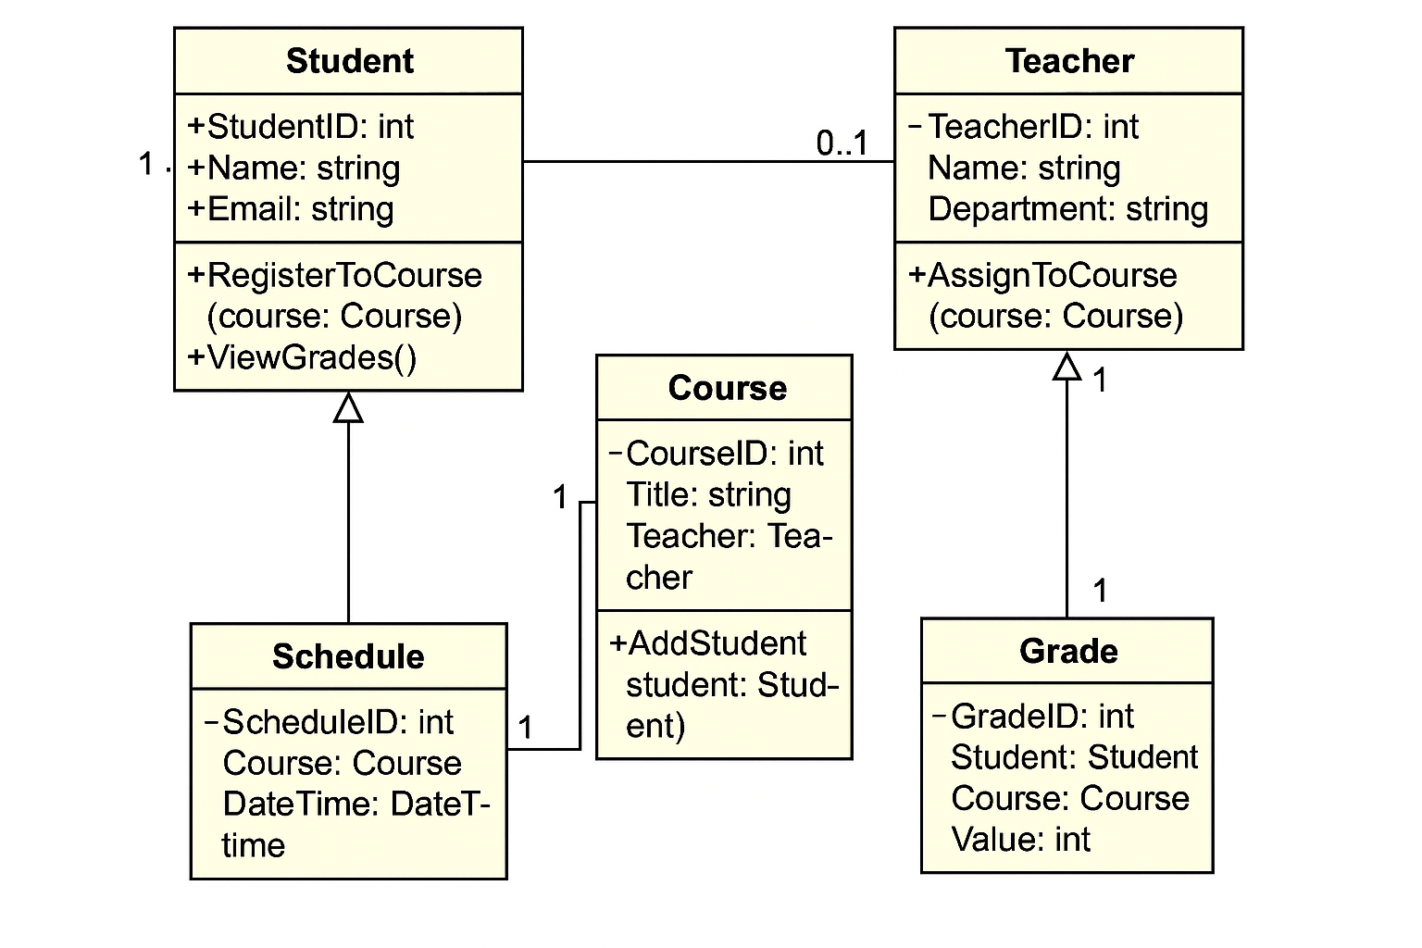
Структура базы данных
Students
Информация о студентах: имя, фамилия, группа.
Teachers
Данные преподавателей: имя, фамилия, предмет.
Сведения о группах: название, руководитель.
Groups
База данных SQLite спроектирована для эффективного хранения и извлечения всех необходимых данных колледжа.

Slide 7
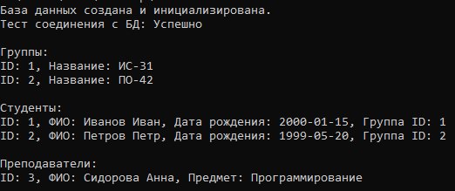
Демонстрация функционала
Добавление
Просмотр
Быстрое добавление студентов, преподавателей.
Удобный просмотр всех списков.
Удаление
Изменение
Редактирование существующих записей.
Безопасное удаление данных.

Slide 8
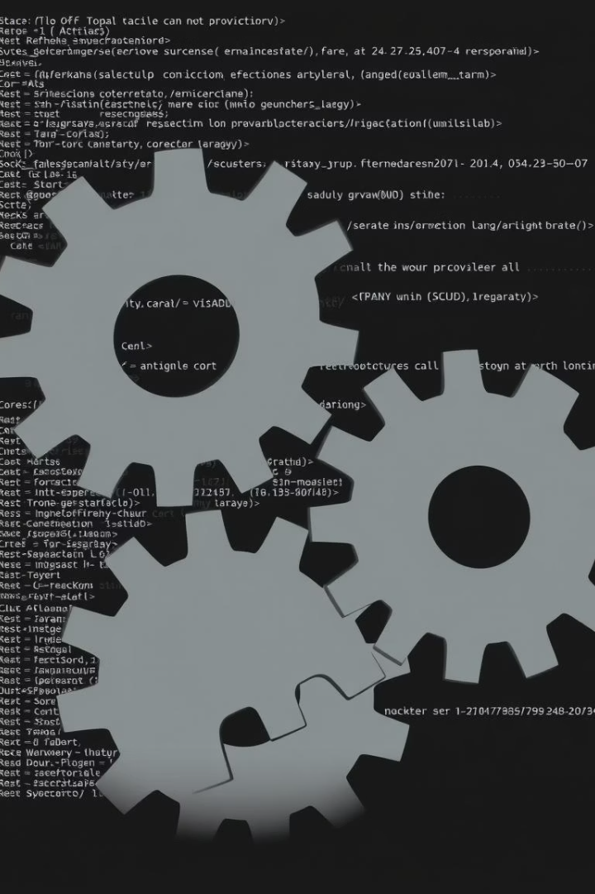
Ключевые особенности
Чистый код
Модульный, легко читаемый и понятный код.
Разделение ответственности
Чёткое разделение логики по слоям.
Обработка ошибок
Надёжная система обработки исключений.
Простота расширения
Архитектура, способствующая развитию.
Эти особенности делают систему надёжной, масштабируемой и простой в обслуживании.

Slide 9
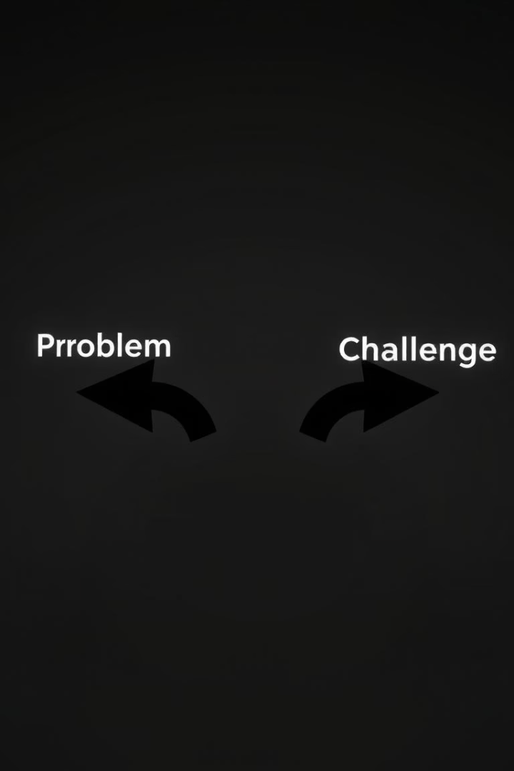
Проблемы и решения
1
Конфликты структуры
Проблема: неоптимальная структура проекта.
Решение: переорганизация папок и пространств имён.
2
Ошибки миграции БД
Проблема: сложности с обновлением базы данных.
Решение: явная инициализация и создание таблиц.

Slide 10

Заключение
Проект успешно реализован и полностью соответствует заявленным целям.
Все заявленные функции работают стабильно.
Получены ценные практические навыки работы с C#, ООП и SQLite.
Проект готов к дальнейшему развитию и внедрению.
Эта система управления колледжем является отличным примером применения современных методов разработки.

